Slide 1





시스템프로그래밍
1학기 Github
2021863026
류연우

Slide 2
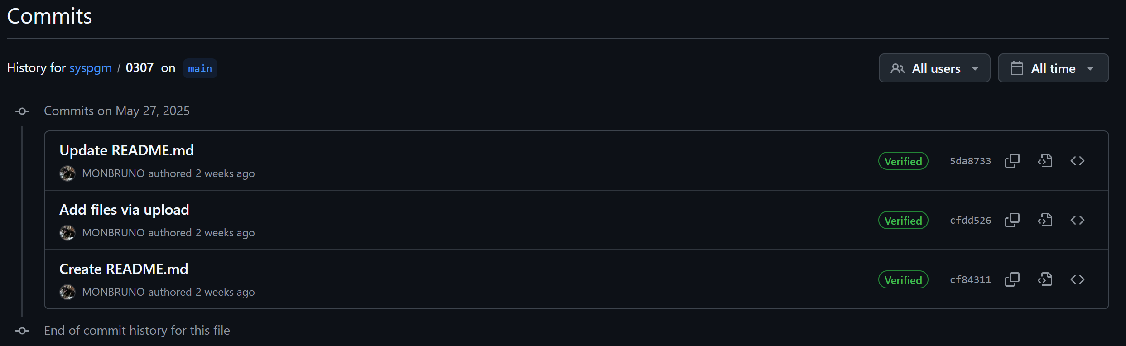
0307
1.0

Slide 3
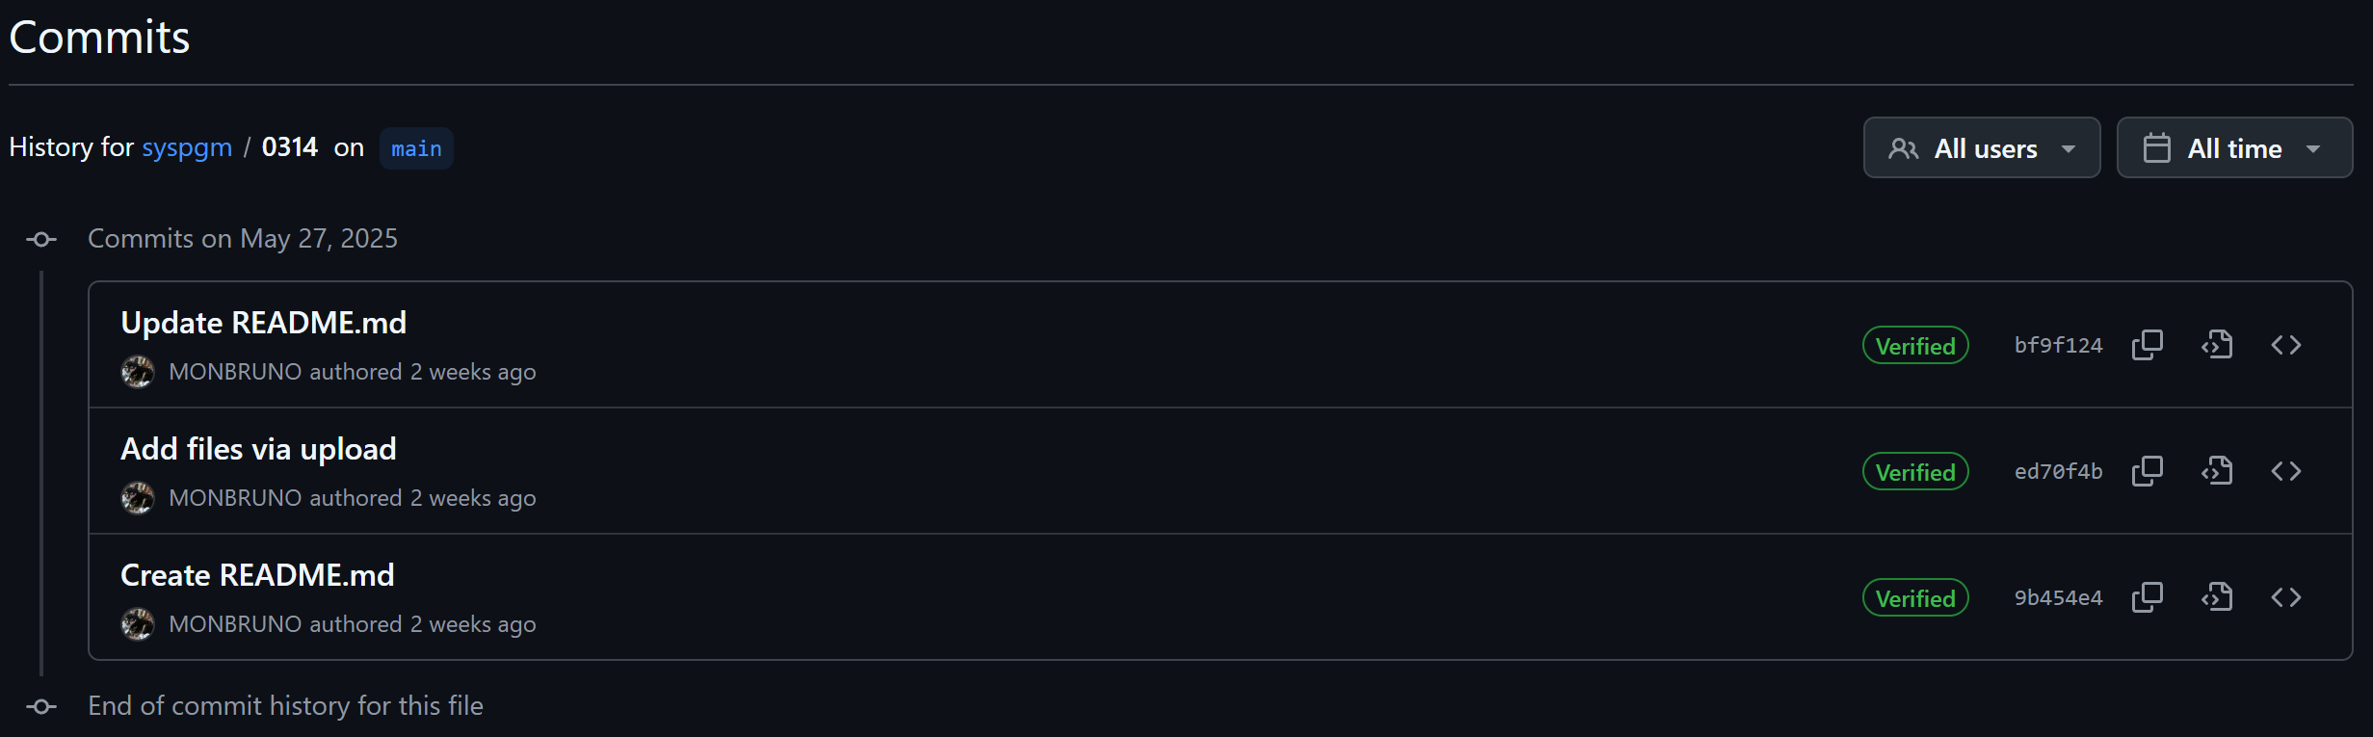
0314
1.0

Slide 4
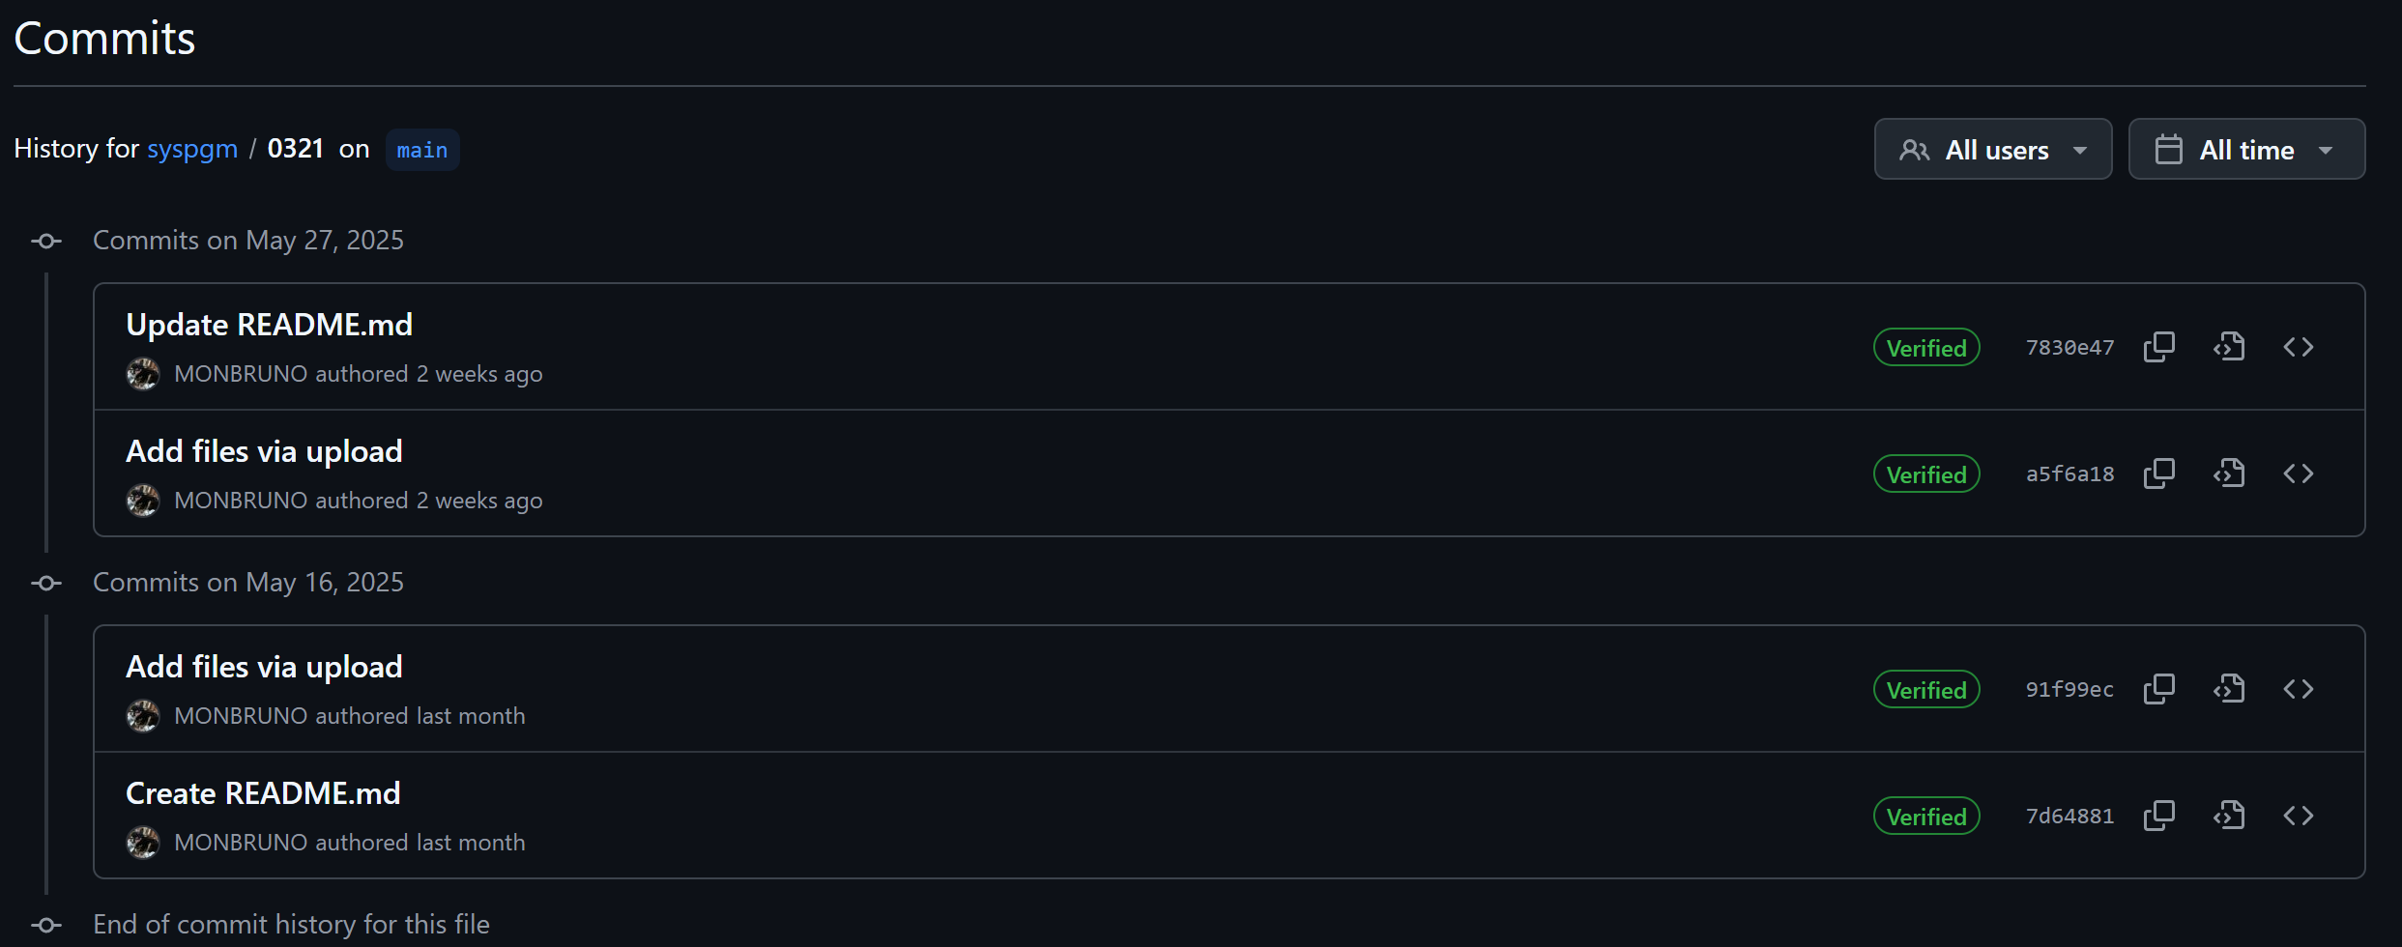
0321
1.0

Slide 5
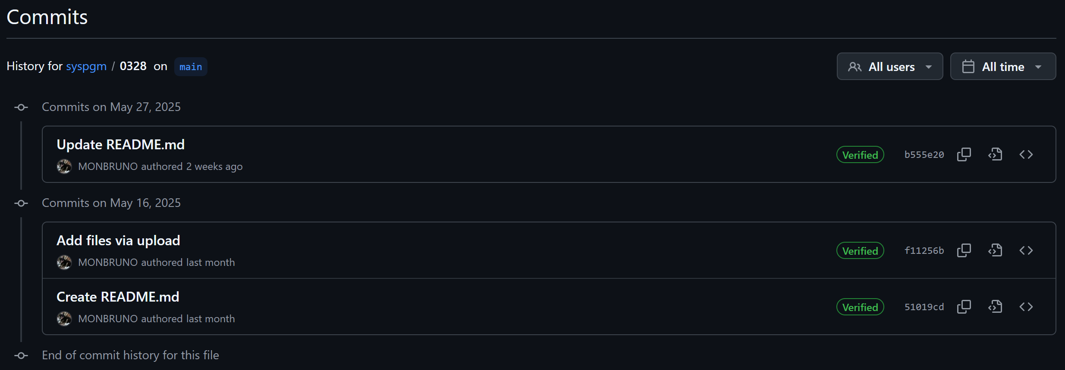
0328
1.0

Slide 6
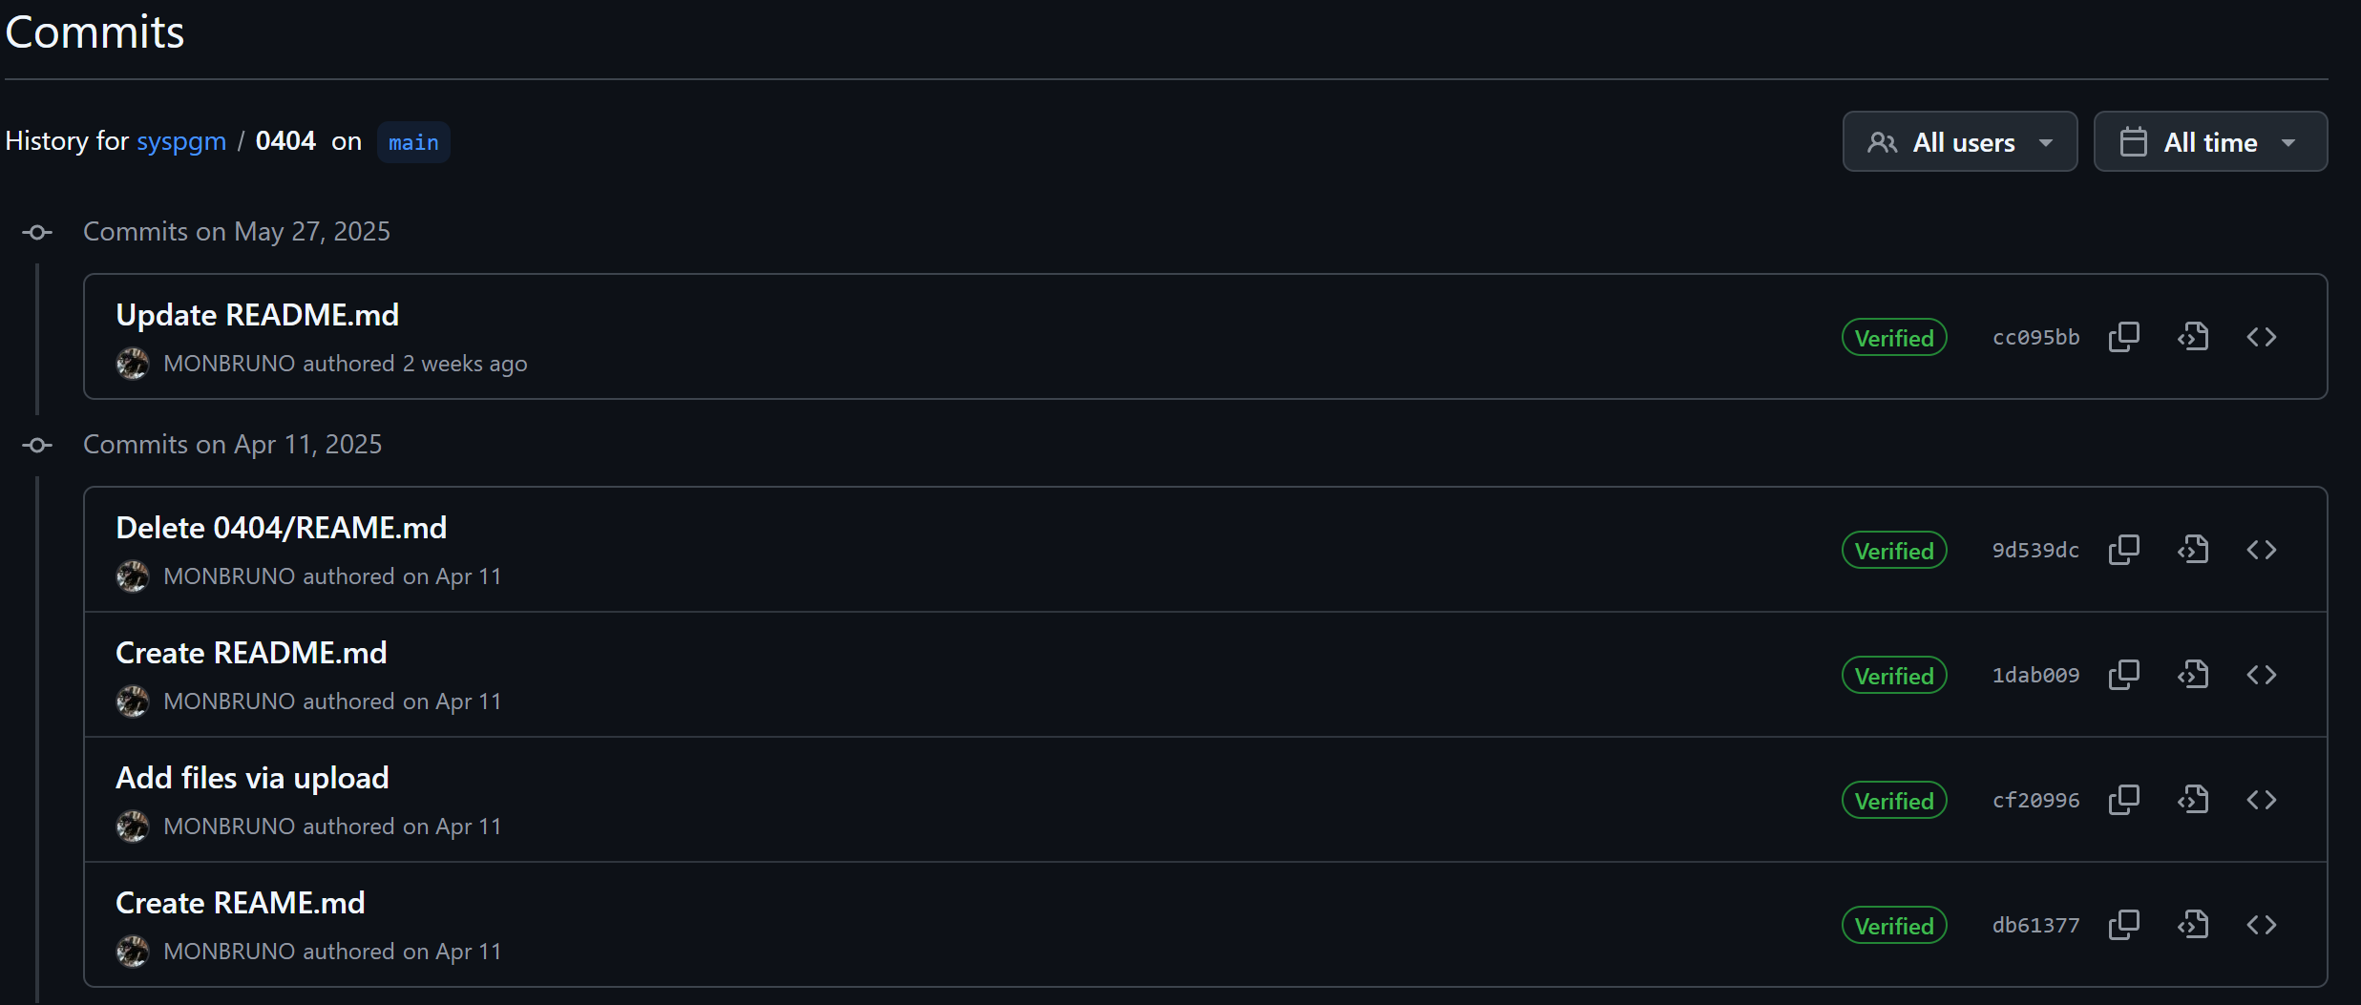
0404
1.5

Slide 7
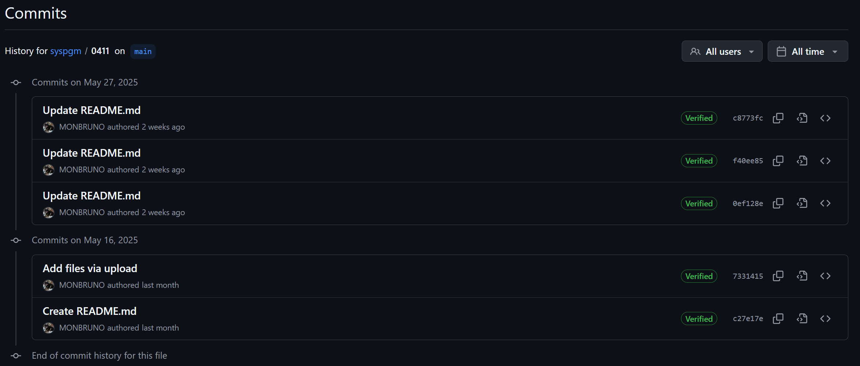
0411
1.0

Slide 8
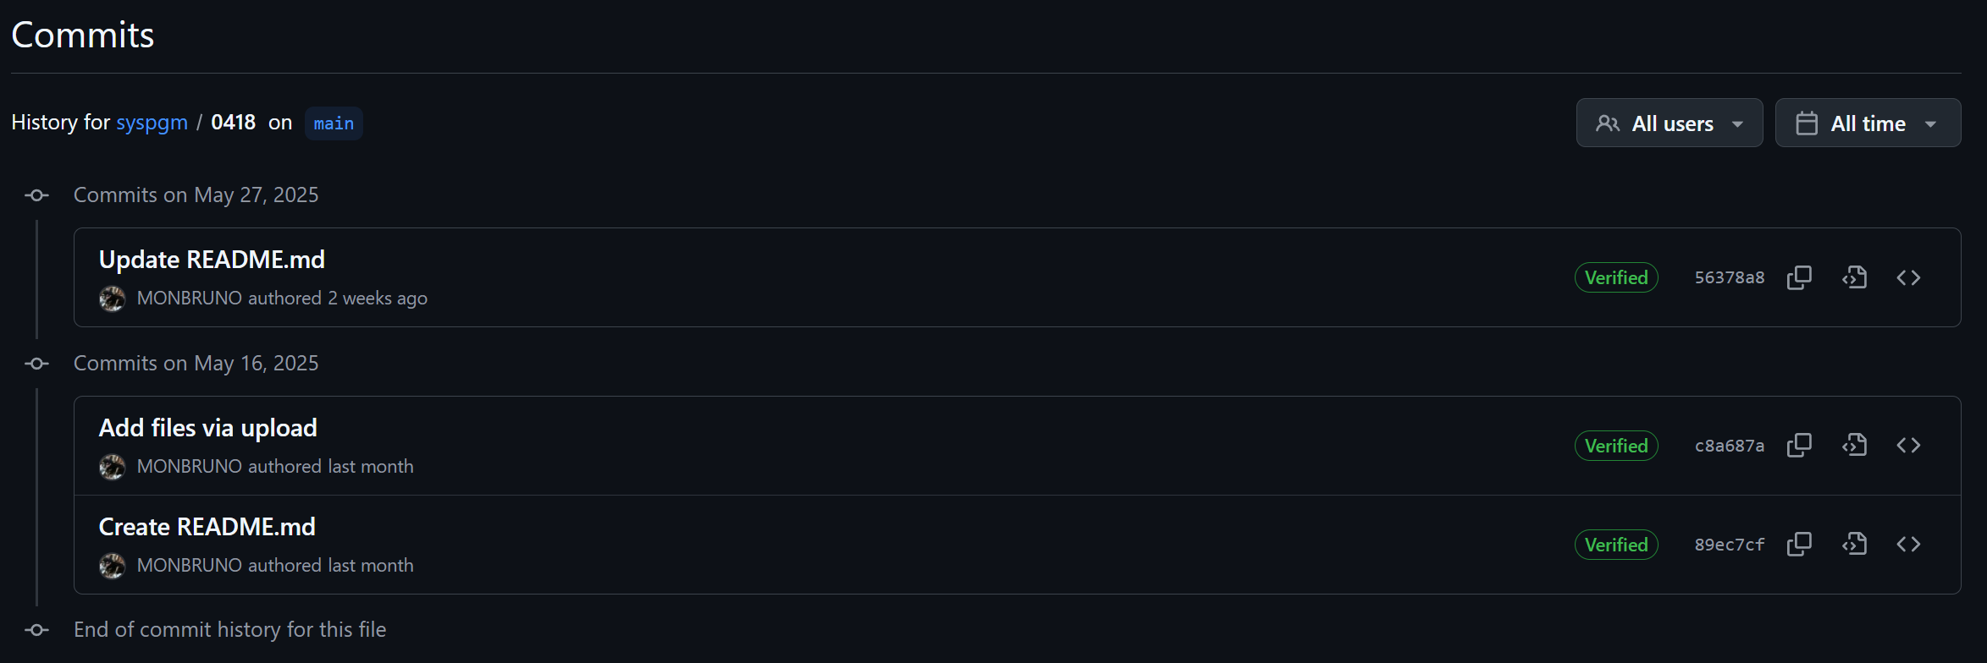
0418
1.0

Slide 9
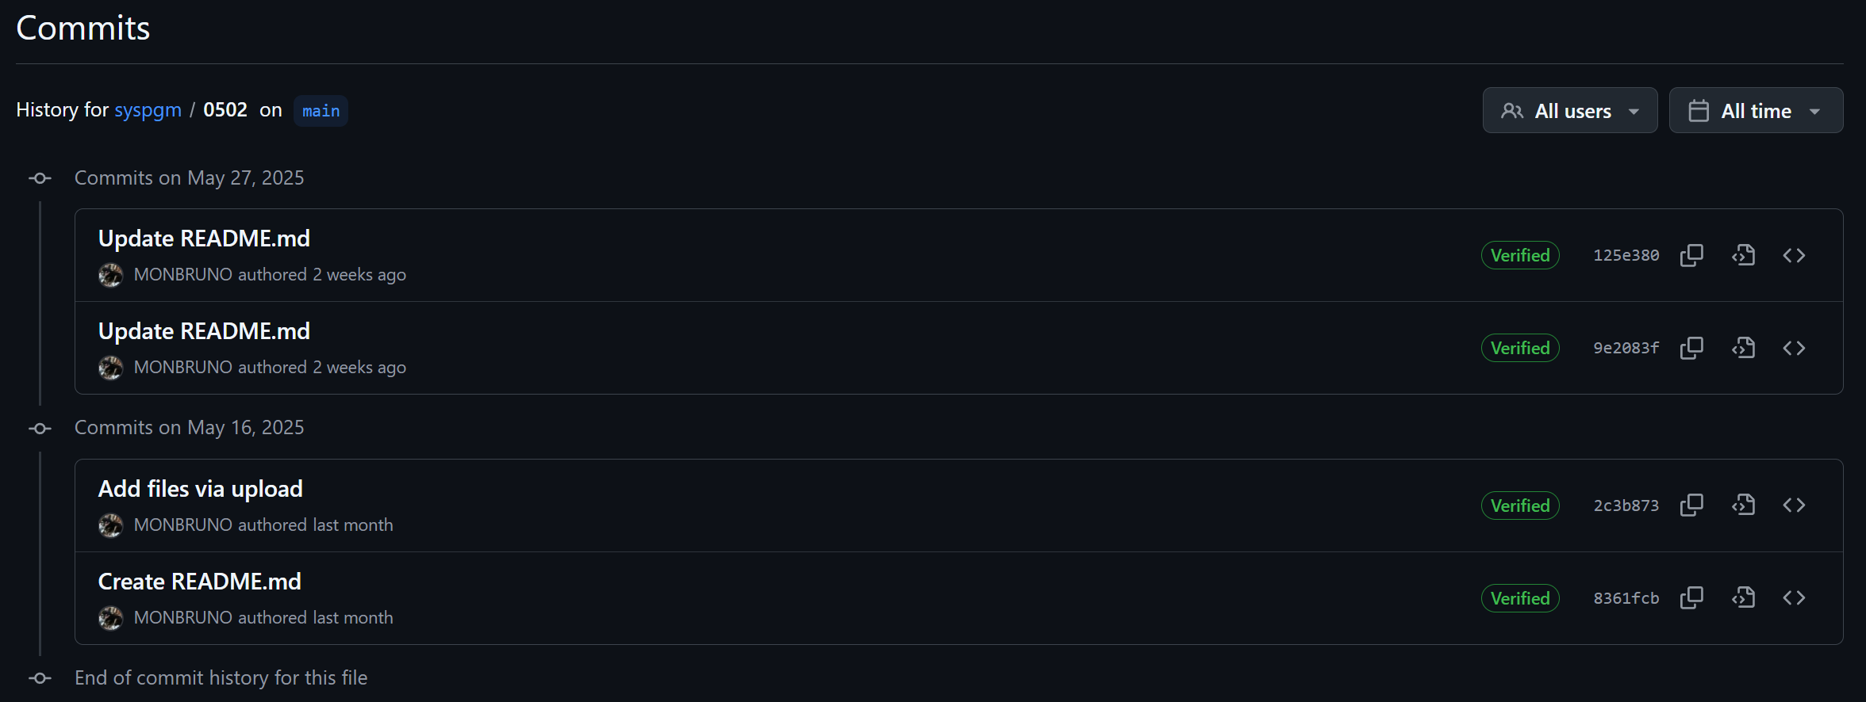
0502
1.0

Slide 10
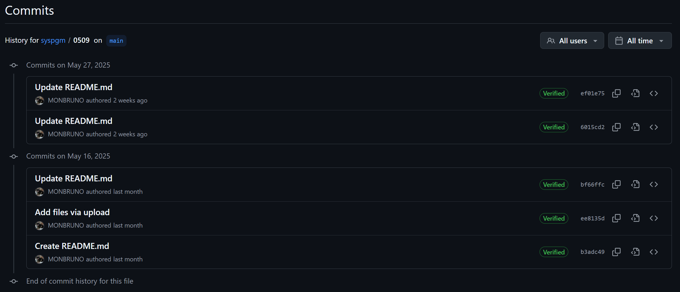
0509
1.5

Slide 11
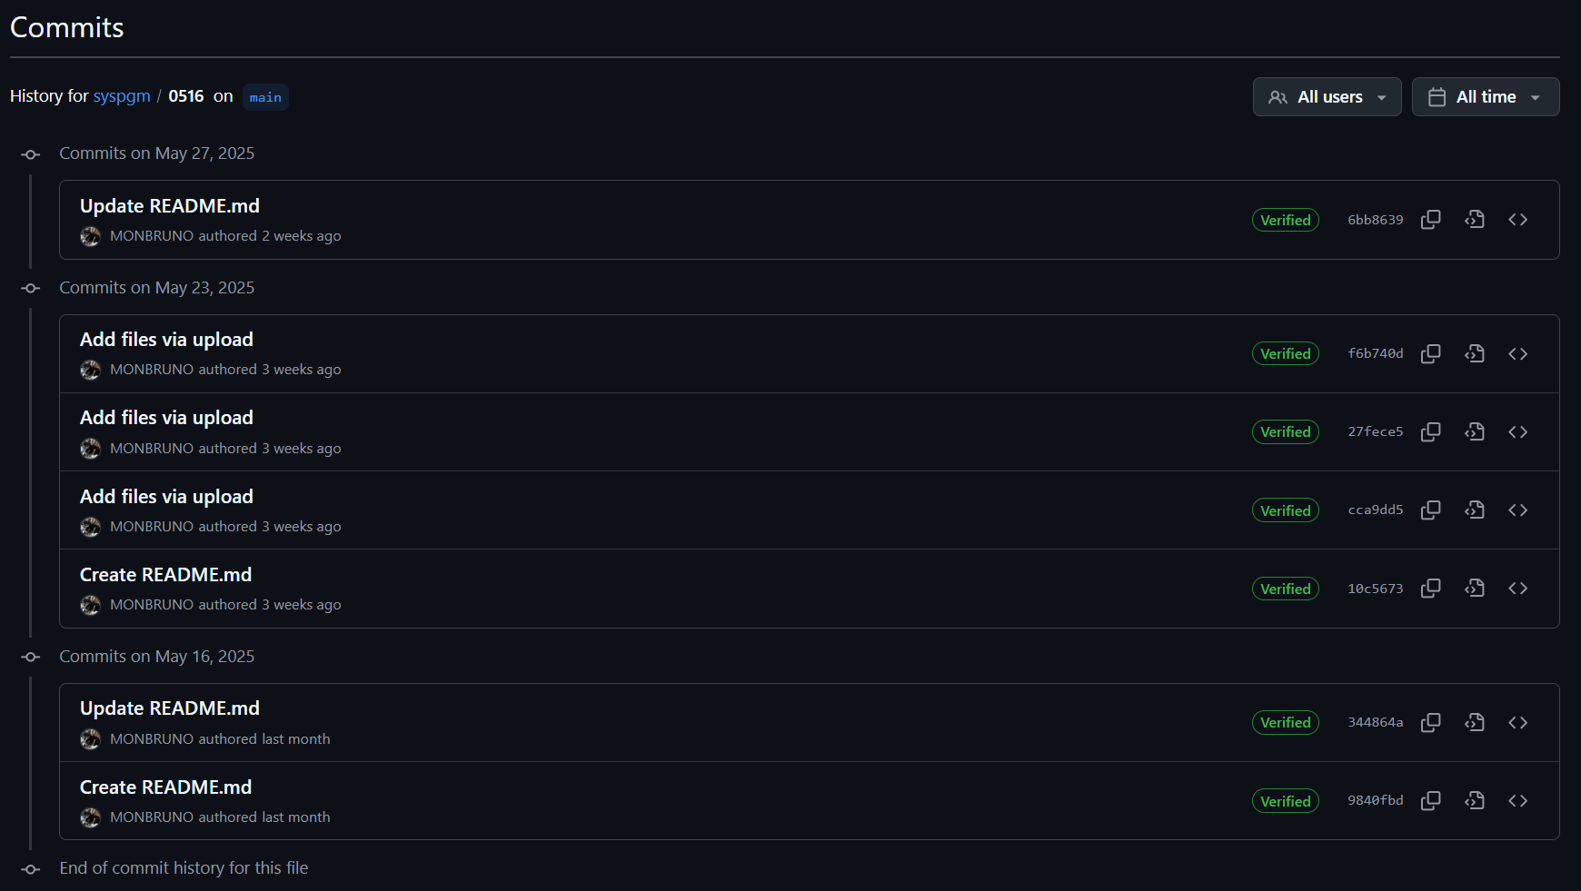
0516
1.5

Slide 12
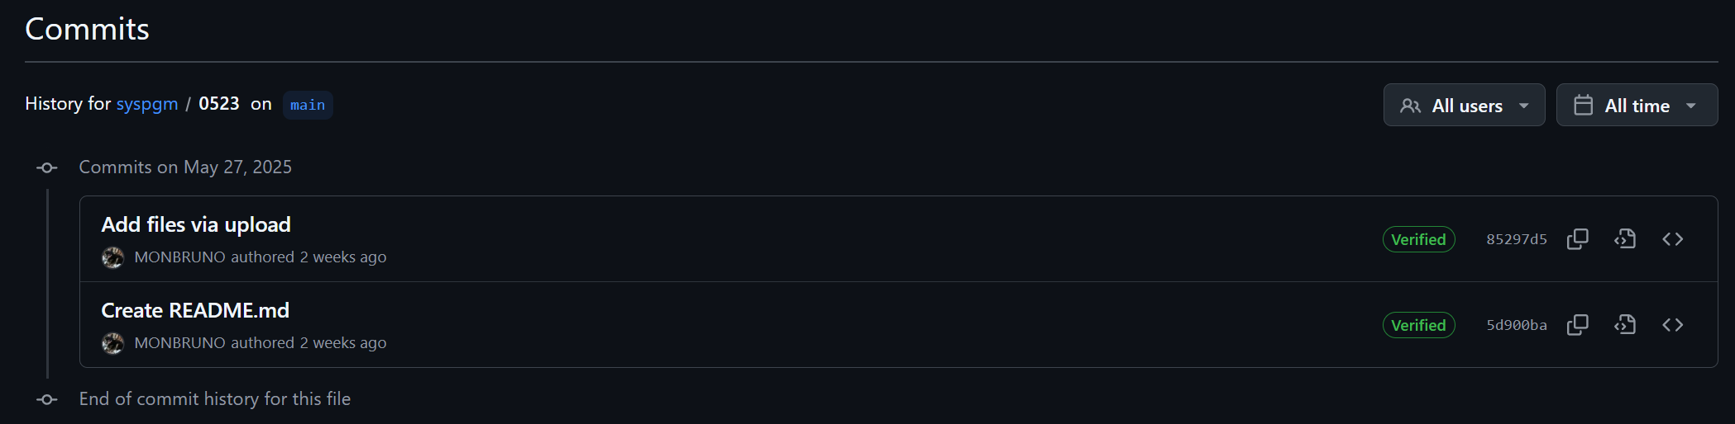
0523
1.5

Slide 13
https://github.com/MONBRUNO
1.0 X 7
+ 1.5 X 4
= 13
13점

